Slide 1
스마트팜 카메라 모듈 구성도
18330153 서강산

Slide 2
SW 구성도
HW 구성도
소프트웨어 구성도
플로우 차트
모듈별 구성/동작 설명
하드웨어 구성도
플로우 차트
모듈별 구성/동작 설명

Slide 3
SW 구성도

Slide 4












SW 구성도
카메라 이동 모듈 시스템
1
모듈 영역
4
스마트팜 메인관리 시스템
main process
동작제어
3
MQTT Broker
2
송수신 영역
서버 통신
이미지 전송
서버
movement
image to byte
collision detection
신호 처리
protocol
양방향 통신
motor
process
Raspi-camera
control
Collision
process
농작물데이터 축적
모터 움직임 제어
이미지 촬영
이동 거리
제한
서버쪽 양방향 통신
repository

Slide 5
모듈 뷰 요소 | 관련 뷰 서버 요소 | 설명
모듈 영역 | Main process | 메인 프로세스로 세분화된 각 기능들을 중앙에서 제어하고 동작하는 기능을 합니다.
 | motor process | 모터는 2상 여자 방식의 스텝 모터로서, 일정한 스텝(단위 각도)마다 회전하는 원리를 가지고 있습니다.
 | Raspi-camera control | 농작물의 상태를 사진으로 찍기 위해 라즈베리파이 카메라와 상호작용합니다.
 | Collision process | 충돌 스위치를 이용해, 이동제한을 하여 목적 거리를 특정하는 역할을 합니다.
송수신 영역 | MQTT process | 메세징 프로토콜의 일종으로, 경량 메세징 프로토콜(Lightweight Messaging Protocol)로서 기기와 애플리케이션 간에 데이터를 효율적으로 전송하기 위해 설계된 프로토콜로서
 | 이미지 전송 | 바이트 코드로 변환된 이미지를 서버에 전송합니다.
 | 신호 처리 | 중앙 시스템에서 모듈의 작동을 제어할 수 있기 위해 신호를 전송하면, 모듈은 신호를 수신 받아 움직임을 제어합니다.
MQTT Broker | HIVE MQ | 브로커를 구축하고 운영하기 위한 기업용 솔루션으로, MQTT 프로토콜을 기반으로 하는 메시징 플랫폼을 제공하는 회사입니다.
스마트팜 관리 시스템 | 서버 | 카메라 모듈 이동 원격 제어 / 수신 이미지 처리
 | 이미지 저장공간 | 농작물 이미지 데이터를 저장하여, 이를 농병충해 유무, 생육상태 관리 등을 할 수 있습니다.

Slide 6
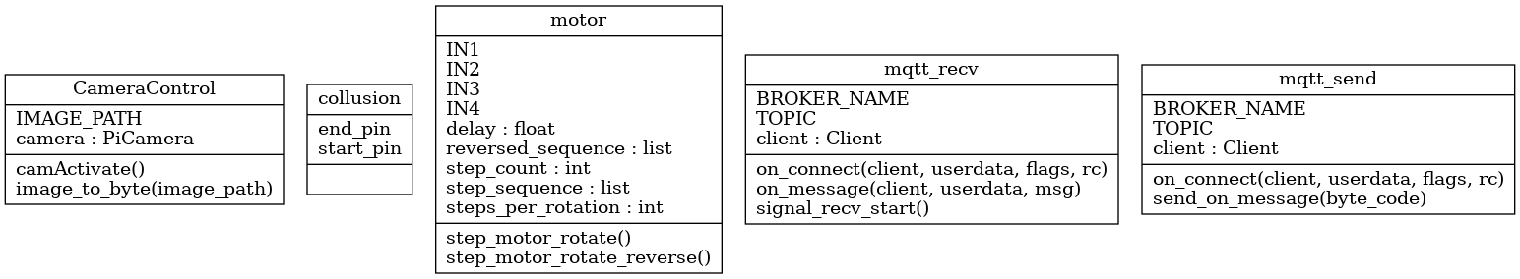
UML 클래스다이어그램

Slide 7
플로우 차트
중앙 시스템
시작 신호 전송
라즈베리 파이
레일 순방향 이동
한계 위치까지 이동했는가?
yes
no
모터 역방향 이동
시작 위치 까지 복귀 했는가?
타이머가 지났는가?
yes
사진 촬영 후
사진 전송
yes
종료

Slide 8
시퀸스 다이어그램

Slide 9
HW구성도

Slide 10
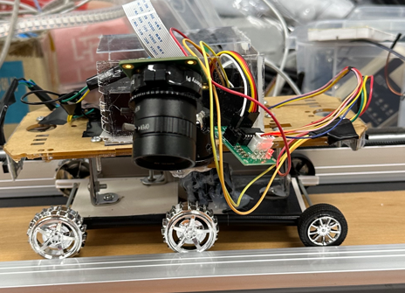
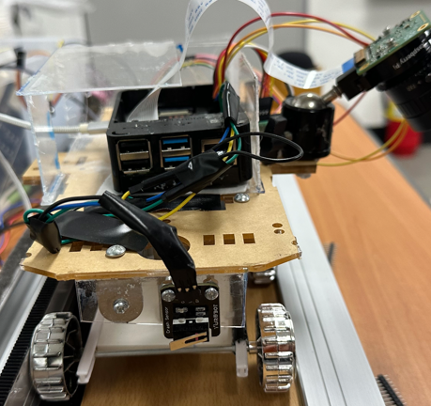
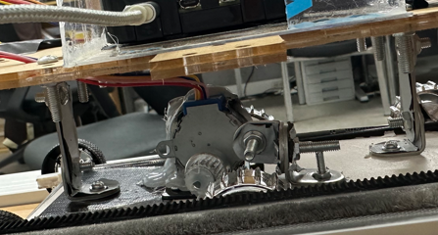
HW 실사진
전면
후면
측면

Slide 11
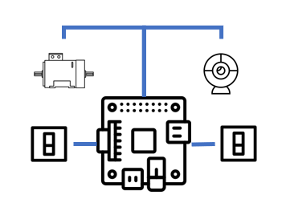
시스템 요구사항
장치 | 용도
Raspberry-Pi 4 model B | 모듈 제어, 이미지 전송
Raspberry-Pi HQ Camera | 농작물 실시간 모니터링
6mm Wide Angle Lens | 카메라 광각 조절
28BYJ-48 STEP MOTOR | 카메라 이동 제어
rail track | 카메라 이동 레일
Collision Sensor (SEN030202) | 카메라 이동 범위 제어

Slide 12
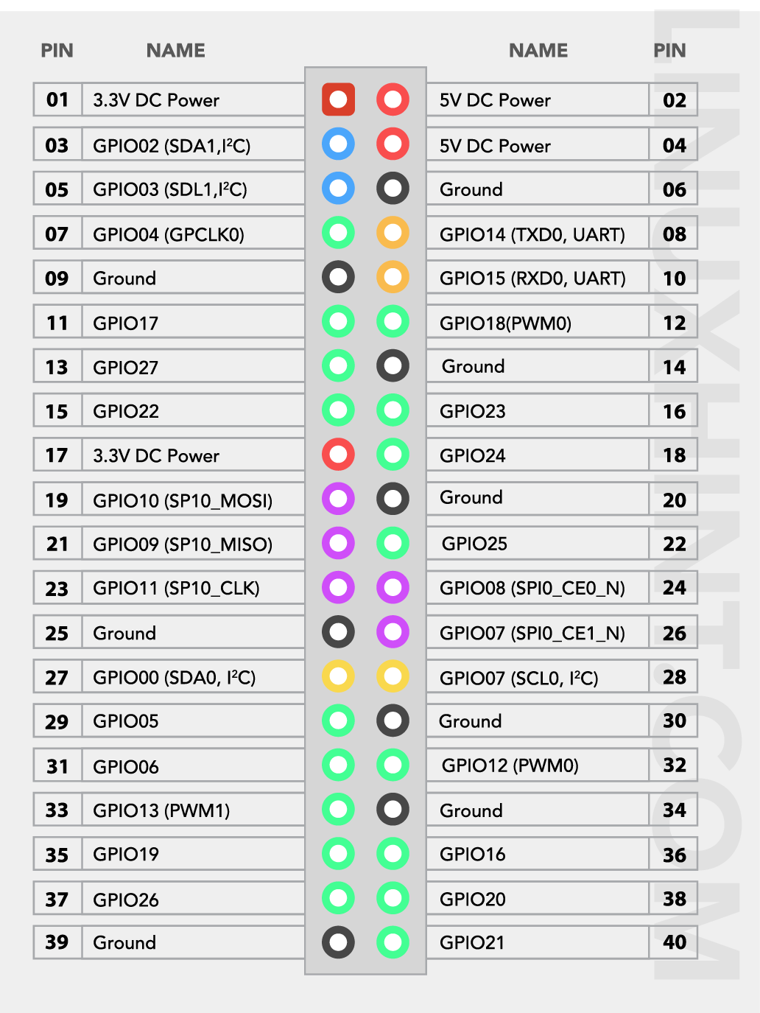
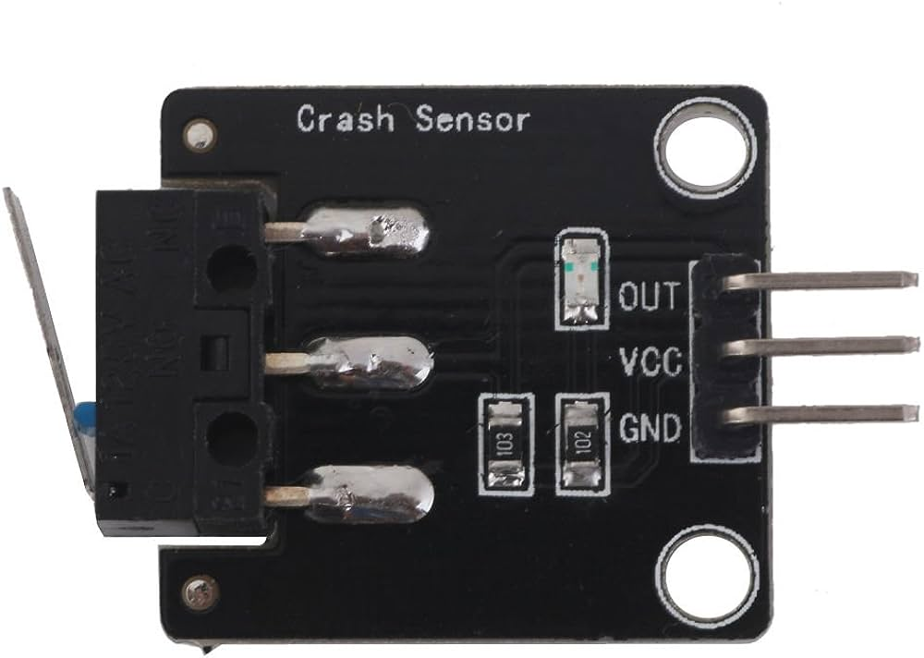
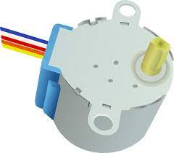
GPIO PIN MAP
collusion sensor
Collusion sensor | Step motor | Collusion sensor
INPUT PIN 12 | INPUT PIN 11, 13, 15, 16 | INPUT PIN 40
GROUND PIN 06 | GROUND PIN 09 | GROUND PIN 39
power injection PIN 04 | power injection PIN 02 | power injection PIN 17
step motor
collusion sensor

Slide 13
촬영 카메라

Slide 14
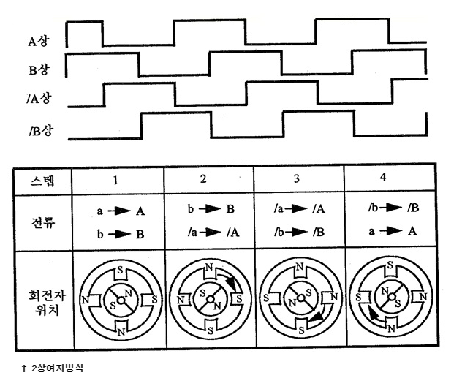
후면

Slide 15
측면

Slide 16


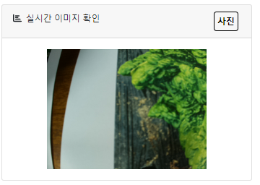
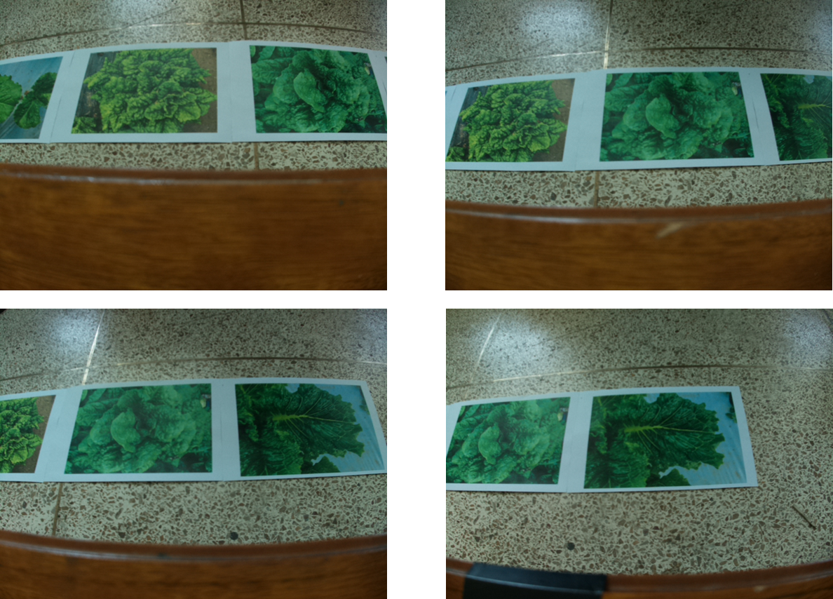


Slide 17
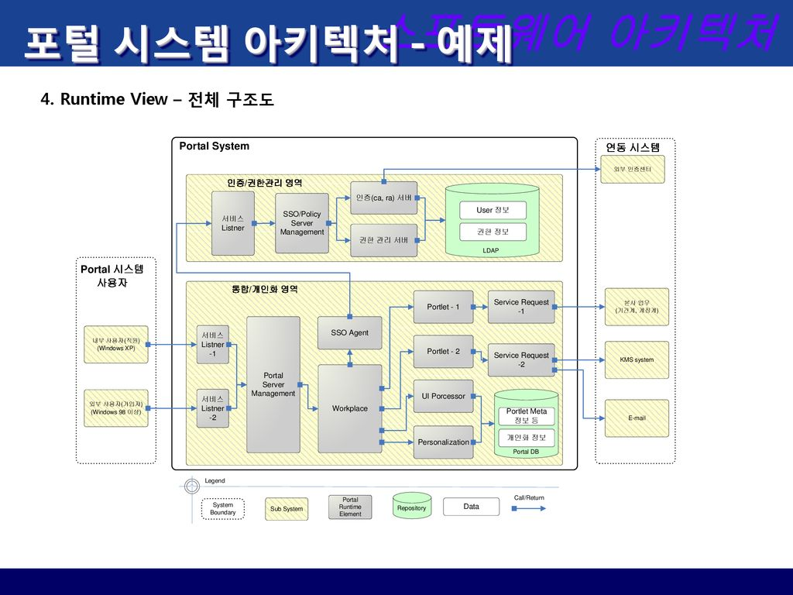
https://slidesplayer.org/slide/16218191/ 참고 ppt

Slide 18
